Slide 1
“大学生活/留学/职业发展等主题 经验分享手册”项目
--为高校大学生提供切实的指导
项目总策划人：XX
2020年9月

Slide 2
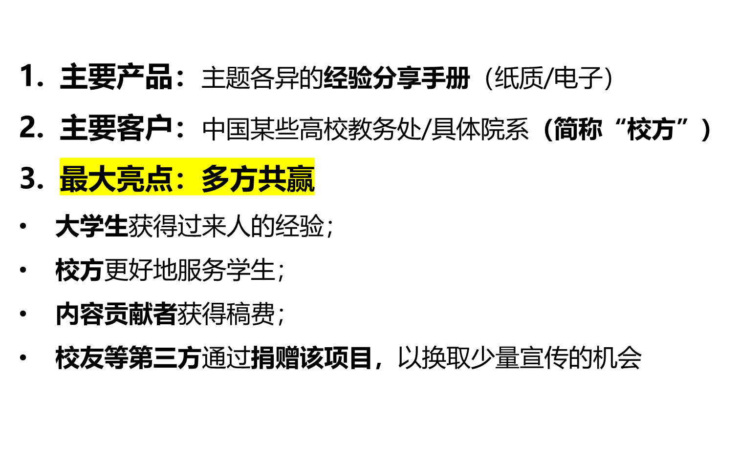
项目简介
1

Slide 3
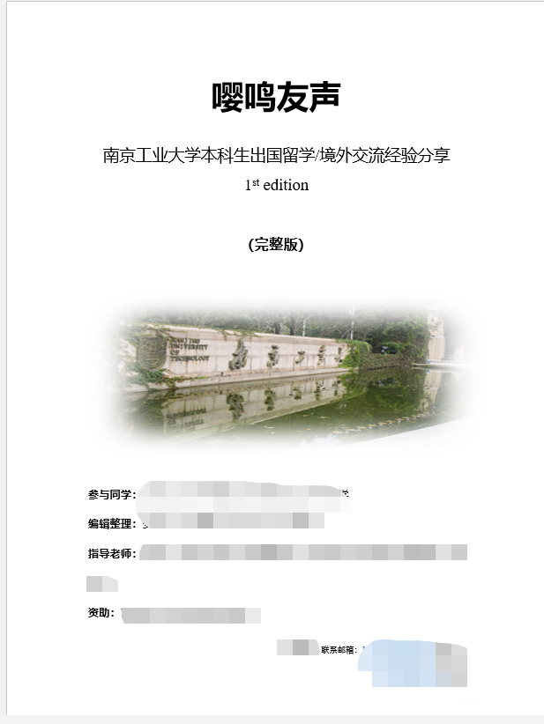
项目简介（续）
首次开展：2019年3月”南京工业大学本科生出国留学/境外交流经验分享手册”项目启动（启动资金950元），目前搜集了约25人共200多页的资料，将于今年10-11月在校方教务处网站公开
未来目标：结合大学生群体和校方其他需求，开展涵盖更多主题的分享项目
1

Slide 4
团队介绍
1、总负责人：XX
联系校方，敲定主题；
联系内容贡献者，指示其创作分享；
协助校方，做好发行和项目后期运营
2、校方负责人：
南京工业大学 某学生
（参加各类比赛、申请资金；协助联系内容贡献者；后期宣传）
南京工业大学 某领导/老师
（监督、把控经验分享手册的内容；联系校友等第三方）
4

Slide 5
项目实施方案
和学校相关领导/老师联系讨论，确定经验分享手册的大致主题和内容；
成立工作小组——学校领导/老师、本人、负责协助的本校同学；
寻找潜在的内容贡献者——如果找到了合适的人，就将已经整理好的邀请话术（文字）和样稿发给他们，让其开始创作；此外，如果一开始能找到的人较少，还可以请求现有的内容贡献者去扩散创作邀请（比如，联系他们的同行）；
整理诸位内容贡献者返回的初稿，进行编辑排版工作，汇集到一个文档里，如有明显的问题，返回给内容贡献者修改；
将正式发行前的经验分享手册发给所有内容贡献者过目，确保各方面都无明显问题；
正式发行以后，进一步宣传、维护手册。同时，也思考构思新一版手册的内容。
4

Slide 6
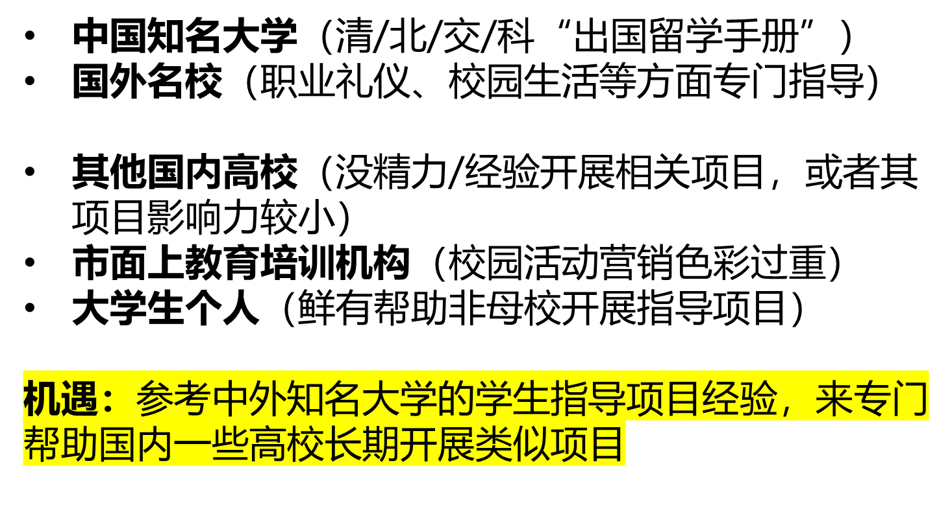
背景，现状，机遇
5

Slide 7
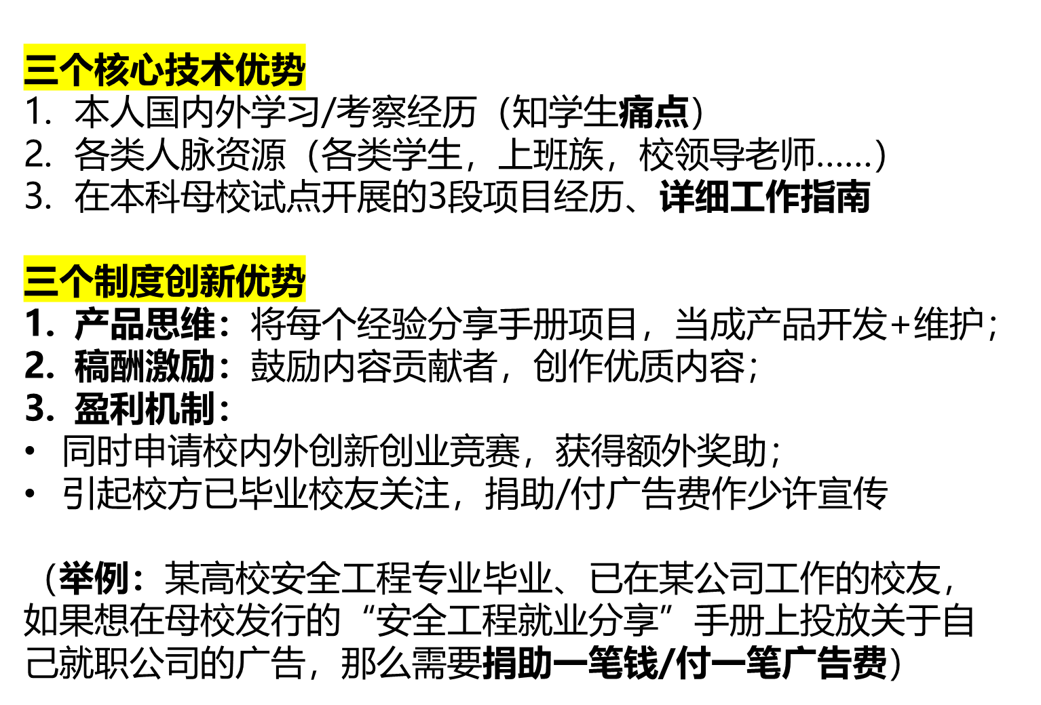
竞争优势
7

Slide 8
融资需求+其他支持
每个项目的资金使用计划：
20名内容贡献者，每人稿费50, 总计1000元
其他….
12

Slide 9
后续安排
1、项目盈利机制：
可同时申请校内外创新创业竞赛，获得额外奖助；
引起校方已毕业校友的关注，直接获得捐助/收取广告费
2、项目后期运营：
专人维护，回复各方疑问、意见、建议；
更新内容（再版）
校园宣传渠道（教务处、学院、图书馆等官方渠道）
12

